Slide 1
Участие в социальных проектах и волонтерство
Учитель МБОУ «Лицей «Сигма»
Зайцева Е.А.
Учитель МБОУ «Лицей «Сигма»
Кириллова Е.Г.

Slide 2
Ответственность – качество личности, проявляющееся в её желании и умении отвечать перед собой, коллективом,
обществом за себя, свои поступки и
их последствия, за порученное дело,
за данное слово.

Slide 3
Энергосбережение: социально-экологический проект
Участие 9-В класса в межрегиональном проекте – март-апрель 2010 года

Slide 4
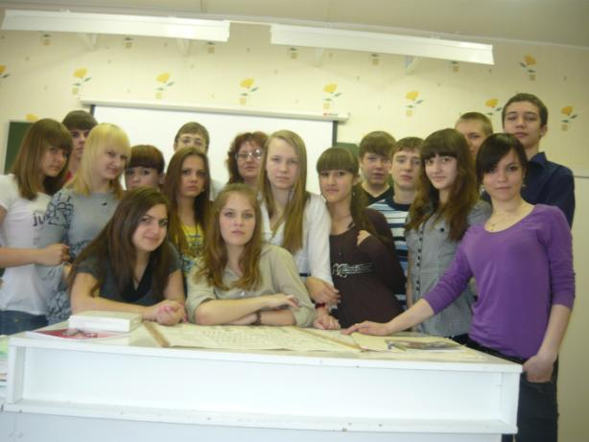
Выполняли ученики 9«В» класса: Команда «220 W»

Slide 5
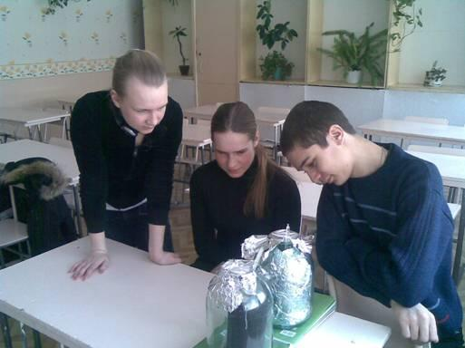
Выясняем как быстро нагревается темная и светлая поверхность.

Slide 6
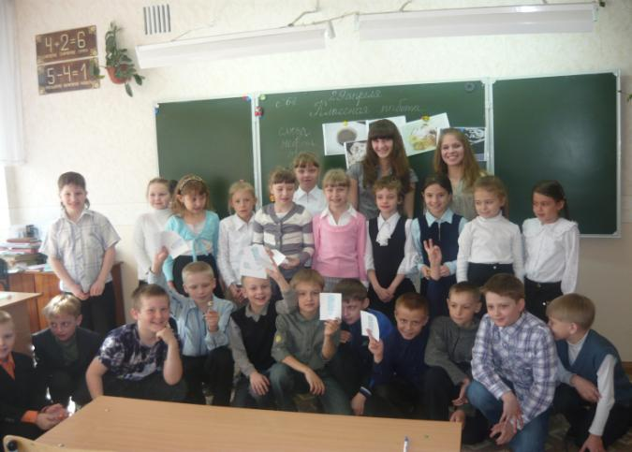
А вот и МЫ!!
В рамках проекта ребята придумывали игры для учеников младшей школы

Slide 7
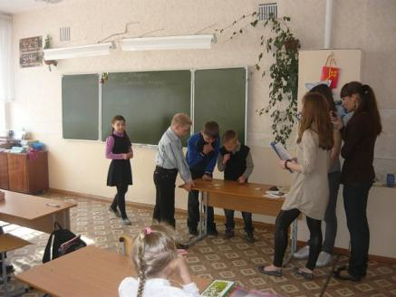
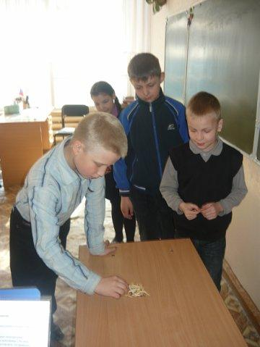
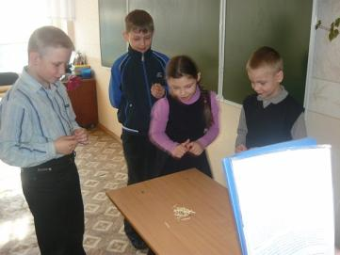

Slide 8
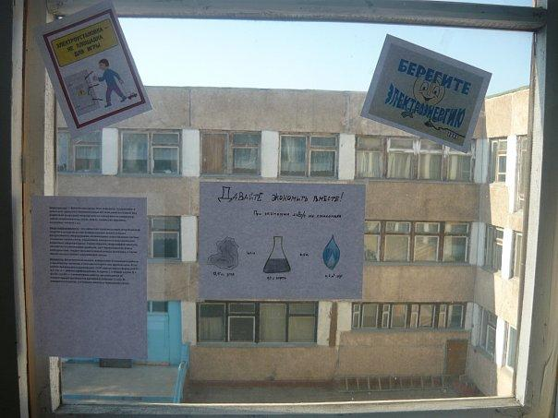
Просвещение для учеников школы

Slide 9
Ученики сами не ожидали таких результатов
Давайте посчитаем, какое количество природных ресурсов сэкономил класс только за одну неделю.
При экономии 1Квт.ч мы сэкономили: 0,5 кг угля или 0,3л нефти, или 0,4куб.м газа.
Учитывая недельную экономию – 439Квт.ч получаем:
0,5*439=219,5 кг угля
0,3*439=131,7 л нефти
0,4*439=175,6л газа
Если каждый класс нашего Лицея (а их у нас 52) сэкономит такое количество энергии, то мы все вместе за одну только неделю могли бы сэкономить:
11414кг угля, 6848,4 л нефти, 9131,2 л газа.
В году же 56 недель… Представьте себе какая экономия ресурсов может быть!
Наша страна богата природными ресурсами, но хватит ли их надолго, если уже сейчас мы не начнем задумываться о будущем следующих поколений.

Slide 10
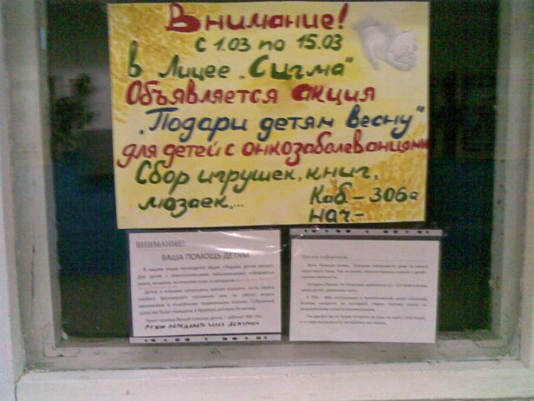
А это объявление появилось в этом году благодаря инициативе
одной из учениц 10-В класса

Slide 11
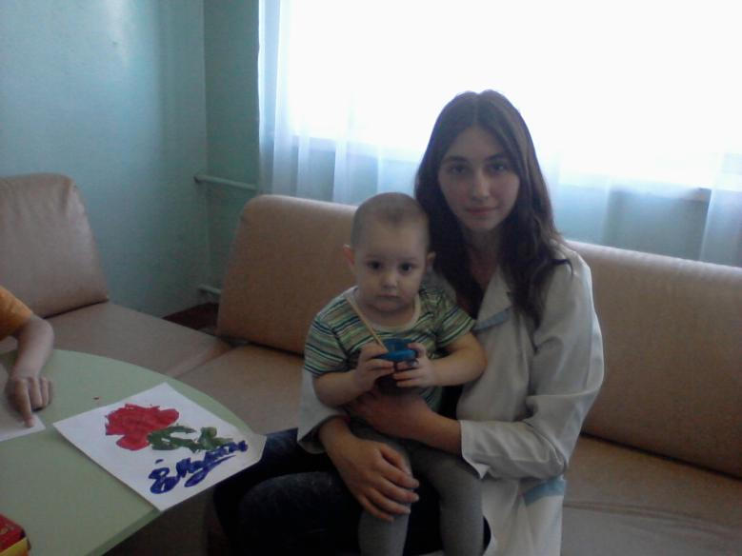
Рыжкова Оля – волонтёр Краевой детской больницы

Slide 12
Акция по сбору игрушек, книг и т.п. заинтересовала
не только учащихся Лицея, но и их родителей, а
так же наших выпускников.
На каникулах мы увезём все, что собрали в
больницу.
Кроме того, акцию решили сделать бессрочной

Slide 13
Спасибо за внимание

